Slide 1
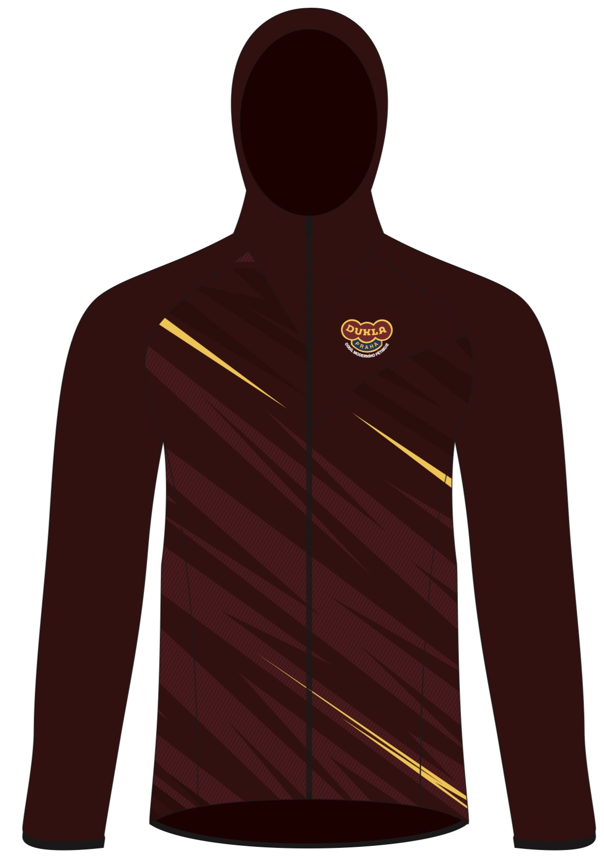
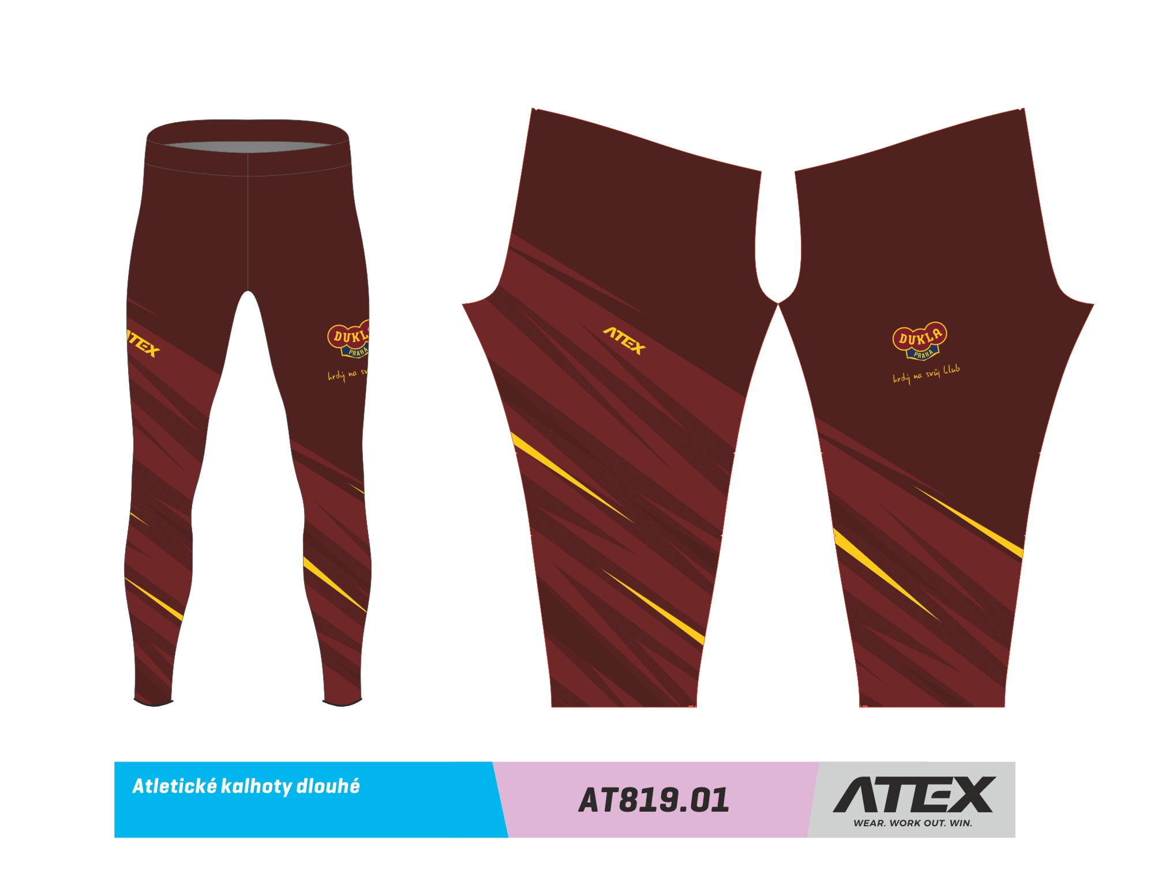
LEHKÁ ATLETICKÁ BUNDA
AT881.01 2300,-
MATERIÁL- WINDPROOF SOFT
!PÁNSKÝ STŘIH!
- VELIKOSTNÍ TABULKA AT881.01
ROZMĚR | XS | S | M | L | XL
OBVOD HRUDI | 92cm | 96cm | 100cm | 106cm | 108cm
OBVOD BOKŮ | 84cm | 88cm | 92cm | 96cm | 100cm
PŘEDNÍ ČÁST | 60cm | 62cm | 66cm | 68cm | 71cm
ZADNÍ ČÁST | 65cm | 67cm | 70cm | 73cm | 76cm
DÉLKA RUKÁVŮ | 59cm | 61cm | 63cm | 64cm | 66cm
DĚTSKÉ VELIKOSTI: 122/128 cm, 134/140 cm, 146 cm, 152 cm, 158 cm=XS, 164 cm=S VELIKOSTI JSOU SPÍŠE MENŠÍ, měřeno volně ležící na stole
Není vzhledem k materiálu možný potisk jménem! DOBA ušití od objednání 6-8 týdnů!!!

Slide 2
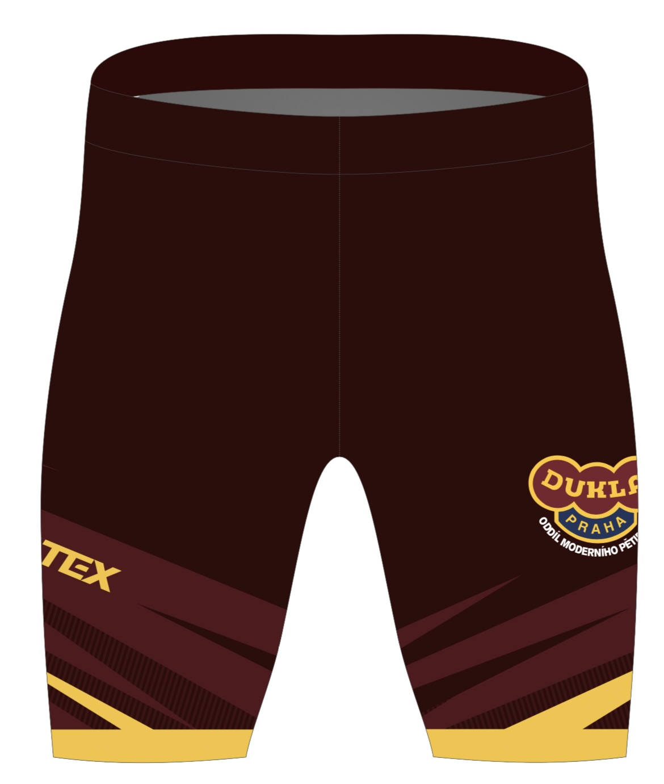
ATLETICKÉ TRENÝRKY
AT817.01 570,-
MATERIÁL- ESPAN GRIT
!PÁNSKÝ STŘIH!
- VELIKOSTNÍ TABULKA AT817.01
ROZMĚR | XS | S | M | L | XL
SÍŘKA V PASE | 60cm | 64cm | 66cm | 70cm | 76cm
BOČNÍ DÉLKA | 42cm | 44cm | 45cm | 47cm | 49cm
ŠÍŘKA NOHAVICE | 32cm | 34cm | 36cm | 38cm | 40cm
DĚTSKÉ VELIKOSTI: 122/128 cm, 134/140 cm, 146 cm, 152 cm, 158 cm, 164 cm VELIKOSTI JSOU SPÍŠE MENŠÍ, měřeno volně ležící na stole
DOBA ušití od objednání 6-8 týdnů!!!

Slide 3
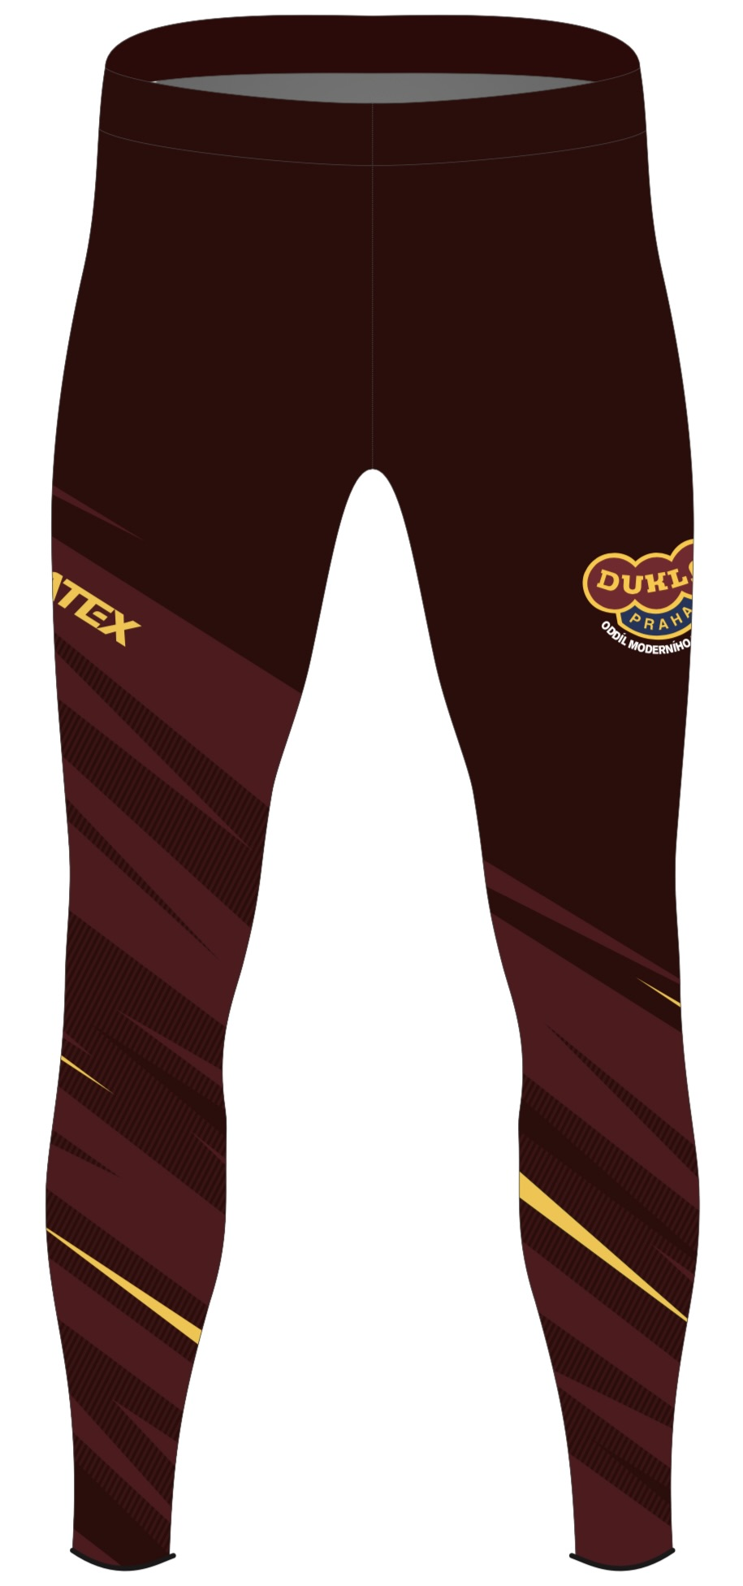
ATLETICKÉ KALHOTY SE ZIPY
AT819.03 920,-
MATERIÁL- ESPAN GRIT
!PÁNSKÝ STŘIH!
- VELIKOSTNÍ TABULKA AT819.03
ROZMĚR | XS | S | M | L | XL
SÍŘKA V PASE | 60cm | 64cm | 66cm | 70cm | 76cm
BOČNÍ DÉLKA | 90cm | 92cm | 95cm | 98cm | 100cm
ŠÍŘKA NOHAVICE | 20cm | 20cm | 22cm | 22cm | 24cm
DĚTSKÉ VELIKOSTI: 122/128 cm, 134/140 cm, 146 cm, 152 cm, 158 cm, 164 cm, provedení pro dámy „W“ a pro pány „M“ Označit v objednávce! VELIKOSTI JSOU SPÍŠE MENŠÍ, měřeno volně ležící na stole
DOBA ušití od objednání 6-8 týdnů!!!

Slide 4
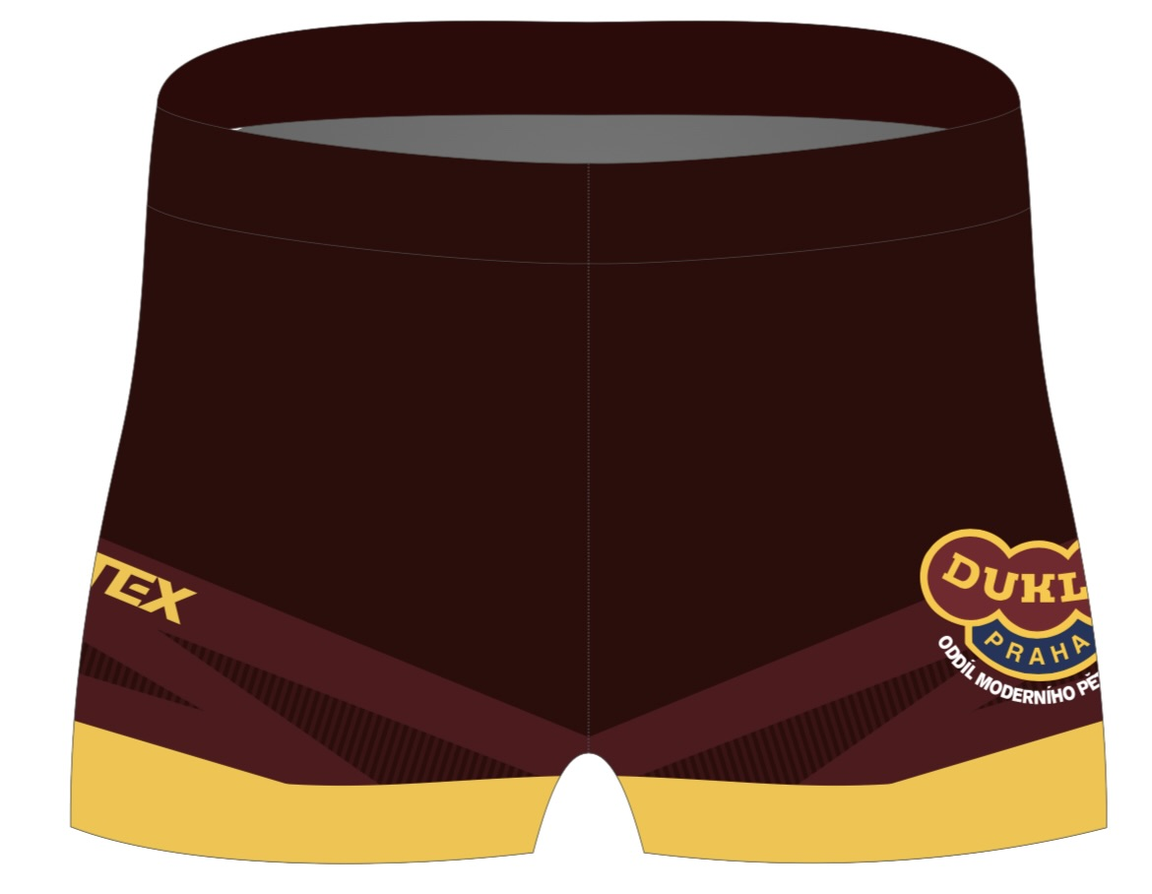
ATLETICKÉ MINI KRAŤASY
AT816.01 470,-
MATERIÁL- ESPAN GRIT
!DÁMSKÝ STŘIH!
- VELIKOSTNÍ TABULKA AT816.01
ROZMĚR | XS | S | M | L | XL
SÍŘKA V PASE | 60cm | 64cm | 66cm | 70cm | 76cm
BOČNÍ DÉLKA | 20cm | 21cm | 23cm | 25cm | 27cm
ŠÍŘKA NOHAVICE | 40cm | 42cm | 46cm | 48cm | 50cm
DĚTSKÉ VELIKOSTI: 122/128 cm, 134/140 cm, 146 cm, 152 cm, 158 cm, 164 cm VELIKOSTI JSOU SPÍŠE MENŠÍ, měřeno volně ležící na stole
DOBA ušití od objednání 6-8 týdnů!!!

Slide 5
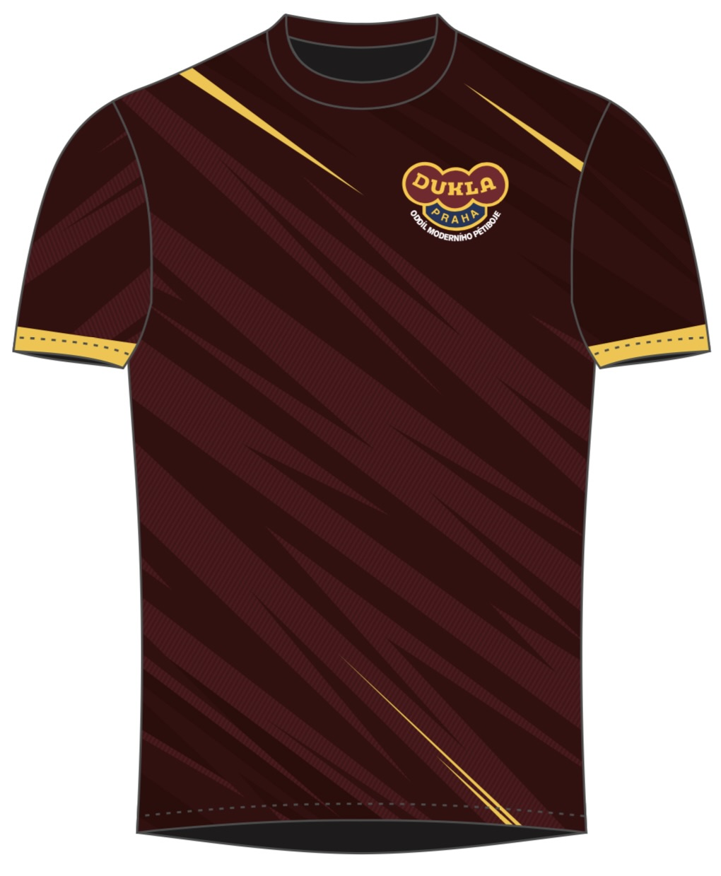
ATLETICKÉ TRIKO NÁSTUPOVÉ
AT852.01 665,-
MATERIÁL- COOLGLIDE SWIFT
- VELIKOSTNÍ TABULKA AT852.01
ROZMĚR | XS | S | M | L | XL
PÁNSKÝ OBVOD HRUDI | 88cm | 92cm | 98cm | 102cm | 108cm
PÁNSKÝ OBVOD BOKŮ | 88cm | 92cm | 98cm | 102cm | 108cm
PÁNSKÁ PŘEDNÍ ČÁST | 65cm | 67cm | 70cm | 73cm | 75cm
PÁNSKÁ ZADNÍ ČÁST | 66cm | 68cm | 71cm | 74cm | 76cm
PÁNSKÁ DÉLKA RUKÁVŮ | 18cm | 19cm | 20cm | 21cm | 22cm
DÁMSKÝ OBVOD HRUDI | 78cm | 82cm | 88cm | 94cm | 102cm
DÁMSKÝ OBVOD BOKŮ | 80cm | 86cm | 92cm | 98cm | 106cm
DÁMSKÁ PŘEDNÍ ČÁST | 65cm | 67cm | 67cm | 70cm | 73cm
DÁMSKÁ ZADNÍ ČÁST | 65cm | 67cm | 67cm | 70cm | 73cm
DÁMSKÁ DÉLKA RUKÁVŮ | 16cm | 17cm | 17cm | 18cm | 19cm
DĚTSKÉ VELIKOSTI: 122/128 cm, 134/140 cm, 146 cm, 152 cm, 158 cm, 164 cm, provedení pro dámy „W“ a pro pány „M“ Označit v objednávce! VELIKOSTI JSOU SPÍŠE MENŠÍ, měřeno volně ležící na stole
DOPORUČENÝ POTISK JMÉNEM 100,-Kč/ks (na závody nutný!)pouze při objednání textilu, potisky později neřešíme. (velikost písma 7-8cm, bílé provedení, font písma Ariel Bold)
DOBA ušití od objednání 6-8 týdnů!!!

Slide 6
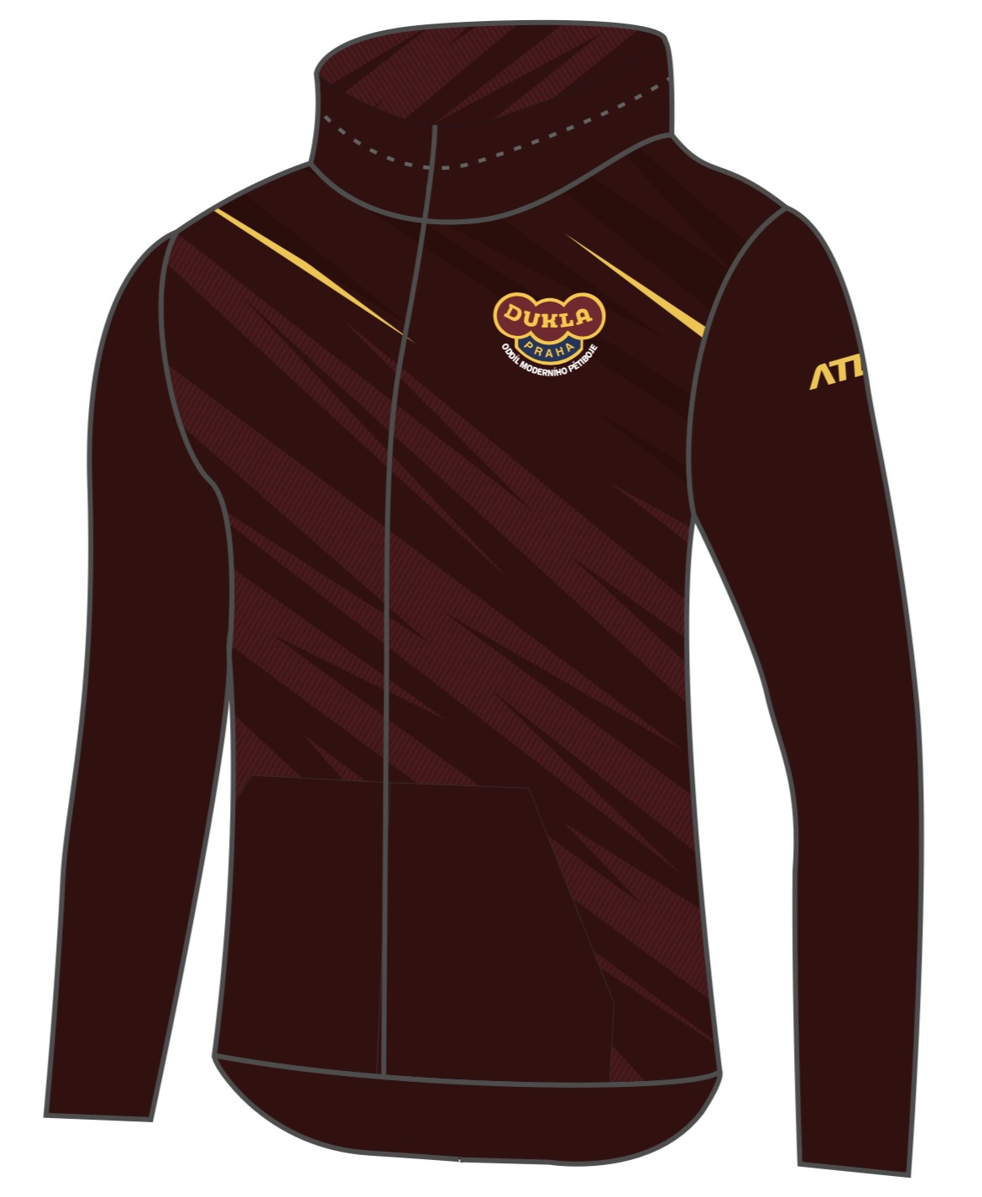
ATLETICKÁ MIKINA NÁSTUPOVÁ
AT981.01 1600,-
MATERIÁL- DRYCLIM + MESH
!PÁNSKÝ STŘIH!
- VELIKOSTNÍ TABULKA AT981.01
ROZMĚR | XS | S | M | L | XL
OBVOD HRUDI | 90cm | 94cm | 100cm | 104cm | 108cm
DÉLKA PŘEDNÍ ČÁSTI | 57cm | 59cm | 61cm | 63cm | 66cm
DÉLKA ZADNÍ ČÁSTI | 58cm | 60cm | 62cm | 64cm | 67cm
DÉLKA RUKÁVŮ | 62cm | 65cm | 66cm | 68cm | 70cm
DĚTSKÉ VELIKOSTI: 122/128 cm, 134/140 cm, 146 cm, 152 cm, 158 cm=XS, 164cm=S VELIKOSTI JSOU SPÍŠE MENŠÍ, měřeno volně ležící na stole
POTISK JMÉNEM 100,-Kč/ks, pouze při objednání textilu, potisky později neřešíme.
DOBA ušití od objednání 6-8 týdnů!!!

Slide 7
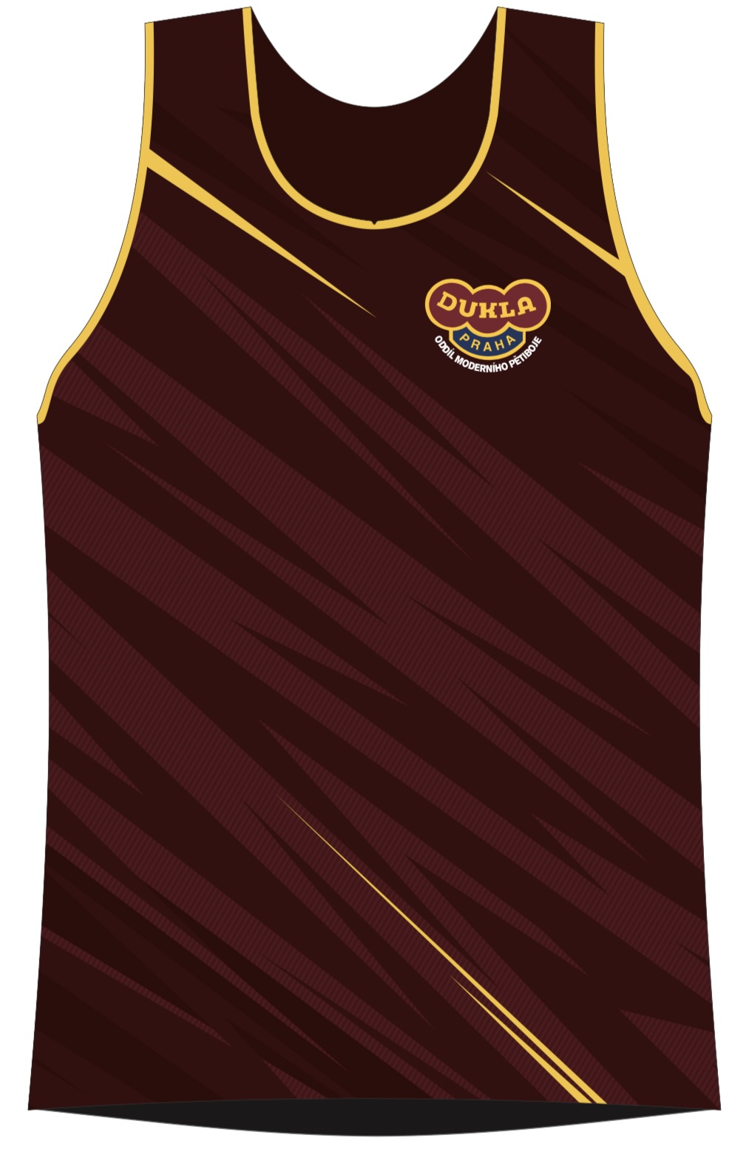
ATLETICKÉ TÍLKO pánské
AT81.01 690,-
MATERIÁL- COOLGLIDE SWIFT
- VELIKOSTNÍ TABULKA AT81.01
ROZMĚR | XS | S | M | L | XL
DÁMSKÝ OBVOD HRUDI | 68cm | 72cm | 78cm | 82cm | 86cm
DÁMSKÝ OBVOD BOKŮ | 78cm | 82cm | 88cm | 92cm | 96cm
DÁMSKÁ PŘEDNÍ ČÁST | 58cm | 60cm | 62cm | 64cm | 66cm
DÁMSKÁ ZADNÍ ČÁST | 56cm | 58cm | 60cm | 61cm | 62cm
PÁNSKÝ OBVOD HRUDI | 86cm | 90cm | 94cm | 98cm | 102cm
PÁNSKÝ OBVOD BOKŮ | 84cm | 92cm | 98cm | 101cm | 106cm
PÁNSKÁ PŘEDNÍ ČÁST | 59cm | 61cm | 63cm | 65cm | 67cm
PÁNSKÁ ZADNÍ ČÁST | 57cm | 60cm | 61cm | 63cm | 65cm
DĚTSKÉ VELIKOSTI: 122/128 cm, 134/140 cm, 146 cm, 152 cm, 158 cm, 164 cm provedení pro dámy „W“ a pro pány „M“ Označit v objednávce! VELIKOSTI JSOU SPÍŠE MENŠÍ, měřeno volně ležící na stole
DOPORUČENÝ POTISK JMÉNEM 100,-Kč/ks (na závody nutný!)pouze při objednání textilu, potisky později neřešíme.
DOBA ušití od objednání 6-8 týdnů!!!

Slide 8
ATLETICKÉ TÍLKO dámské
AT812.21 690,-
MATERIÁL- asteria
- VELIKOSTNÍ TABULKA AT81.01
ROZMĚR | XS | S | M | L | XL
DÁMSKÝ OBVOD HRUDI | 68cm | 72cm | 78cm | 82cm | 86cm
DÁMSKÝ OBVOD BOKŮ | 78cm | 82cm | 88cm | 92cm | 96cm
DÁMSKÁ PŘEDNÍ ČÁST | 58cm | 60cm | 62cm | 64cm | 66cm
DÁMSKÁ ZADNÍ ČÁST | 56cm | 58cm | 60cm | 61cm | 62cm
PÁNSKÝ OBVOD HRUDI | 86cm | 90cm | 94cm | 98cm | 102cm
PÁNSKÝ OBVOD BOKŮ | 84cm | 92cm | 98cm | 101cm | 106cm
PÁNSKÁ PŘEDNÍ ČÁST | 59cm | 61cm | 63cm | 65cm | 67cm
PÁNSKÁ ZADNÍ ČÁST | 57cm | 60cm | 61cm | 63cm | 65cm
DĚTSKÉ VELIKOSTI: 122/128 cm, 134/140 cm, 146 cm, 152 cm, 158 cm, 164 cm provedení pro dámy „W“ a pro pány „M“ Označit v objednávce! VELIKOSTI JSOU SPÍŠE MENŠÍ, měřeno volně ležící na stole
DOPORUČENÝ POTISK JMÉNEM 100,-Kč/ks (na závody nutný!)pouze při objednání textilu, potisky později neřešíme.
DOBA ušití od objednání 6-8 týdnů!!!

Slide 9
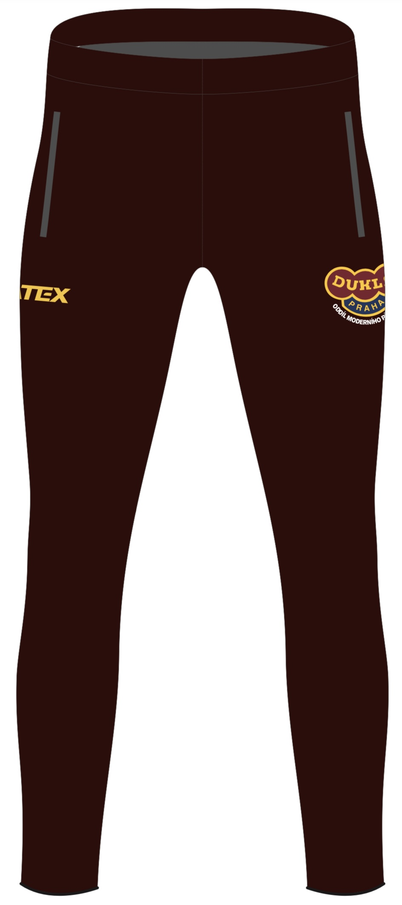
NÁSTUPOVÉ KALHOTY
AT34.04 2190,- se zipy ke kolenům
MATERIÁL- ZEROWIND + ROUBAIX
- VELIKOSTNÍ TABULKA AT34.04
ROZMĚR | XS | S | M | L | XL | XXL
PÁNSKÁ SÍŘKA V PASE | 62cm | 66cm | 72cm | 76cm | 80cm | 84cm
PÁNSKÁ BOČNÍ DÉLKA | 98cm | 100cm | 104cm | 108cm | 110cm | 112cm
PÁNSKÁ ŠÍŘKA NOHAVICE | 20cm | 20cm | 26cm | 28cm | 30cm | 30cm
DÁMSKÁ SÍŘKA V PASE | 62cm | 66cm | 70cm | 74cm | 80cm | 84cm
DÁMSKÁ BOČNÍ DÉLKA | 96cm | 98cm | 100cm | 103cm | 105cm | 107cm
DÁMSKÁ ŠÍŘKA NOHAVICE | 20cm | 20cm | 22cm | 24cm | 26cm | 28cm
DĚTSKÉ VELIKOSTI: 122/128 cm, 134/140 cm, 146 cm, 152 cm, 158 cm, 164 cm VELIKOSTI JSOU SPÍŠE MENŠÍ, měřeno volně ležící na stole

Slide 10
ŠORTKY PŘEVLÉKOVÉ TRIATLONOVÉ - unisex
AT531 1360,- Jsou polopřiléháveho střihu a jsou vyrobeny z lehké pružné tkaniny. Kalhoty mají v pase gumu se šňůrkou na stažení, kapsy na předním díle, jednu zipovou kapsu na zadním díle, rozkrokový díl je bezešvý pro zvýšení komfortu a rozsahu pohybu, jsou vyrobeny z velmi příjemného materiálu Pavera.
VELIKOSTI : XXS, XS, S, M, L, XL, XXL, 3XL
DOPORUČENO VÝROBCEM PRO TRENÉRSKÝ OUTFIT NA BAZÉN
DOBA ušití od objednání 6-8 týdnů!!!

Slide 11
TRIKO TRENÉRSKÉ z materiálu coolsky, jedná se nesmírně příjemný a lehký materiál, který disponuje vlastností rychlého schnutí
AT 852.51 890,-
DOPORUČENO VÝROBCEM PRO TRENÉRSKÝ OUTFIT NA BAZÉN, DOBA ušití od objednání 6-8 týdnů!!!
ROZMĚR | XS | S | M | L | XL
PÁNSKÝ OBVOD HRUDI | 88cm | 92cm | 98cm | 102cm | 108cm
PÁNSKÝ OBVOD BOKŮ | 88cm | 92cm | 98cm | 102cm | 108cm
PÁNSKÁ PŘEDNÍ ČÁST | 65cm | 67cm | 70cm | 73cm | 75cm
PÁNSKÁ ZADNÍ ČÁST | 66cm | 68cm | 71cm | 74cm | 76cm
PÁNSKÁ DÉLKA RUKÁVŮ | 18cm | 19cm | 20cm | 21cm | 22cm
DÁMSKÝ OBVOD HRUDI | 78cm | 82cm | 88cm | 94cm | 102cm
DÁMSKÝ OBVOD BOKŮ | 80cm | 86cm | 92cm | 98cm | 106cm
DÁMSKÁ PŘEDNÍ ČÁST | 65cm | 67cm | 67cm | 70cm | 73cm
DÁMSKÁ ZADNÍ ČÁST | 65cm | 67cm | 67cm | 70cm | 73cm
DÁMSKÁ DÉLKA RUKÁVŮ | 16cm | 17cm | 17cm | 18cm | 19cm

